Slide 1




משרד החינוך
קשרי מטה-שלטון מקומי
מינהל פדגוגי
חינוך רשותי בתנועה
קידום גמישות פדגוגית ניהולית רשותית
חינוך רשותי
בתנועה
הרחבת השותפויות ומרחבי ההשפעה

Slide 2




חינוך רשותי בתנועה
מהלך 6:
הסיפור הרשותי
מפגש 1 - נכסים, ערכים ומה שביניהם

Slide 3



אילו הכל היה אפשרי...
חינוך רשותי בתנועה
את מי הייתם רוצים לצרף לפורום שלנו?
איזה ערך אותו אדם מייצג עבורכם?

Slide 4
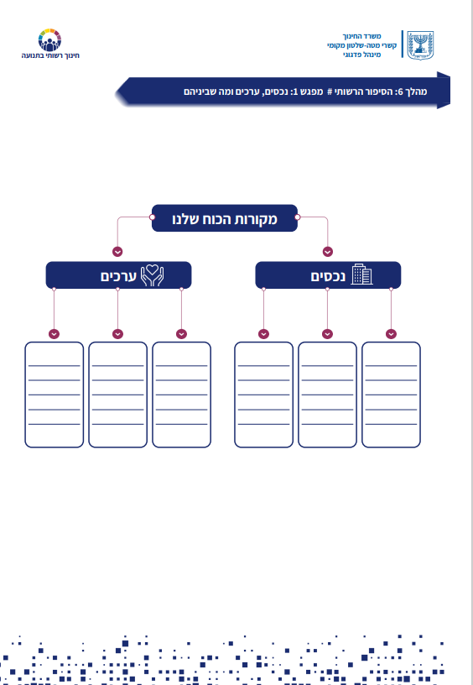
מהם מקורות הכוח שלנו?
חינוך רשותי בתנועה

Slide 5



במה אנחנו חזקים?
חינוך רשותי בתנועה
אילו גופים ברשות עוסקים בחדשנות?
אילו מוסדות ייחודיים יש ברשות?
מהם ההישגים של הרשות בתחום החינוך?

Slide 6

חינוך רשותי בתנועה
בהצלחה!

